Slide 1
Tower Of Doom

Slide 2
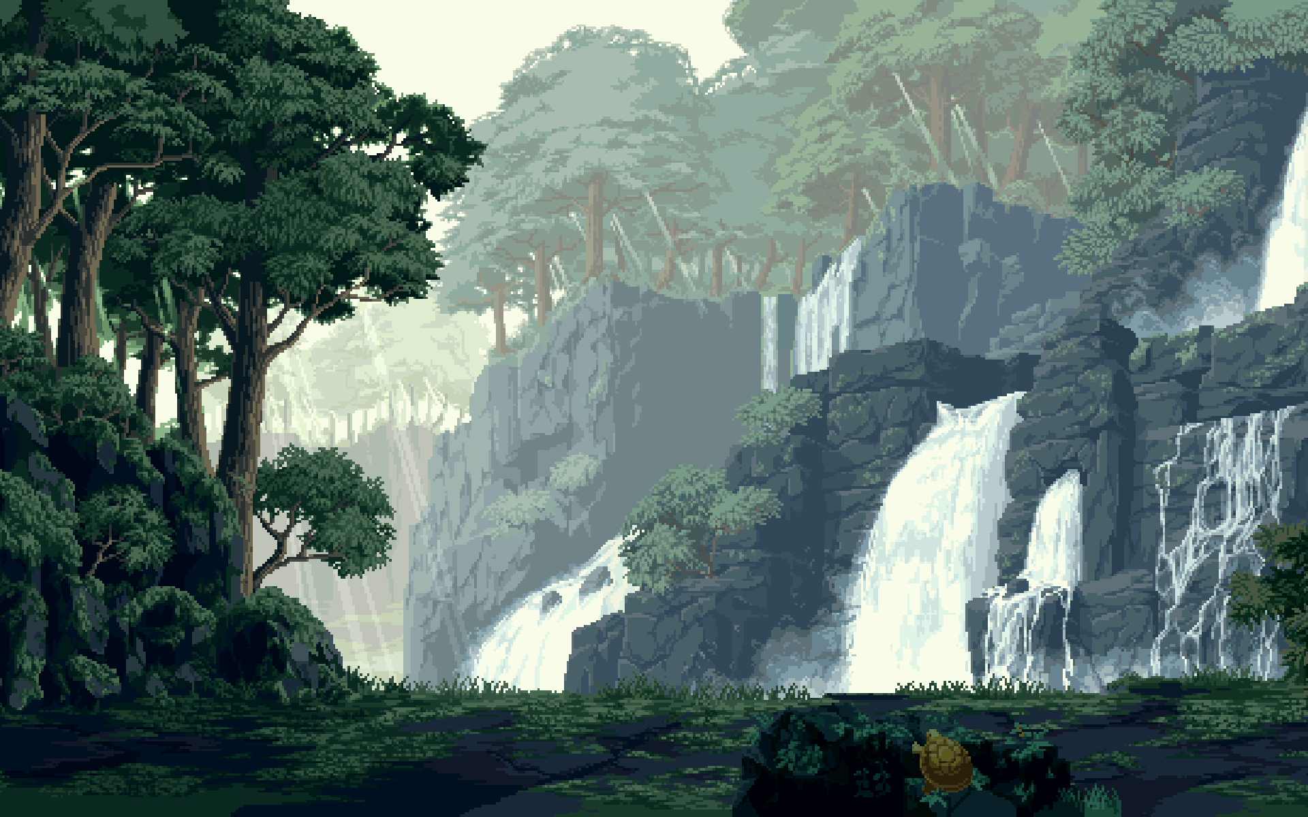
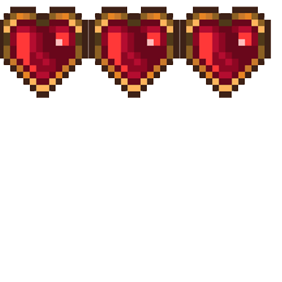


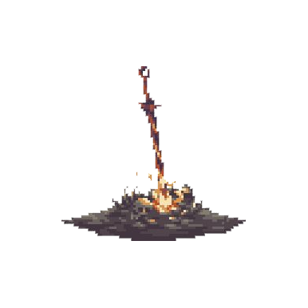

Design
2D
Retro stílus
Felül/oldal nézet

